Slide 2
2001 - Utah
17 expertos en desarrollo de software
Es muy bueno programando
Recién graduada en Sistemas
Personas vs Procesos
Soft funcionando vs document
Colab con Cliente vs contrato
Respuesta a Cambio vs Plan
¿Cómo?
“En mi época se estimaba al inicio y planificaba todo el Proyecto.”
Desarrollar software no es como fabricar autos
Ciclos cortos
Desarrollo incremental
Flexibilidad
Reajuste continuo del proceso
Respuesta al cambio
Equipos multidisciplinarios
Incluir al cliente en equipo
Crisis del Software
Problemas:
Malas estimaciones
Rigidez ante el cambio
No se entrega lo prometido
Problemas de calidad, tiempo, costo
Tío Roberto
Programador en ‘90

Slide 3
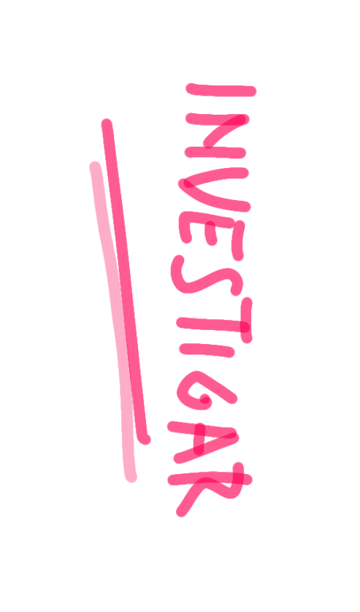
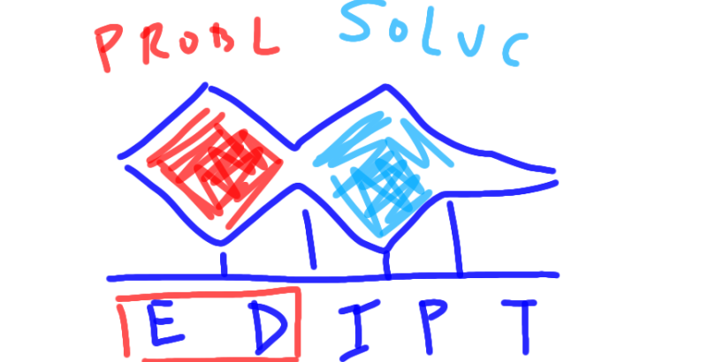
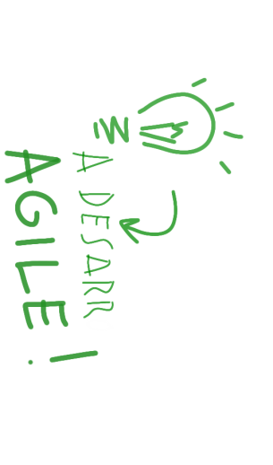
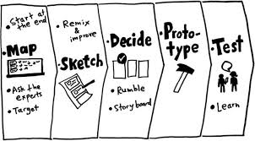
Avanzaban en el desarrollo, entregaban producto en tiempo pero la gente no se entusiasmaba
TECNICAS PARA
HACER
Pero no resolvía
Empatizar
Definir
Idear
Prototipar
Testear

Slide 4
¿Estamos haciendo el producto correcto que comprará el Mercado?
No funciona como negocio
Hay trabajo pero
no se crece
¿Cómo gestionamos en negocio?
Necesitan una forma de reducir el riesgo y ajustar el rumbo lo antes posible
¿Estamos en condiciones de hacer un Plan de Negocios?
MARTIN ya emprendió antes y no funcionó
¿A costa de qué?
Perder tiempo, dinero, confianza…
Hay gente a la que arrastramos con nuestro fracaso → ellos no tienen nada que aprender!
Modelo de Negocios vs Plan de Negocios

